Slide 1
No Honor
201716435 이창헌, 201510743 김수환

Slide 2
목차
개요
배틀 그라운드와의 차별점
구현 방법
서버 및 기본 동기화
셔틀 동기화
자기장 동기화
아이템 스폰 및 동기화
캐릭터 스폰 및 동기화

Slide 3
개요
배틀 로얄 게임인 배틀 그라운드의 아류작!
10명 이하의 플레이어들이 한 자리에 모여서 최후의 1인이 될 때까지 살아남는다.
플레이어는 일정 주기마다 줄어드는 자기장을 피해서 맵에 흩어진 아이템을 수집한다.
다른 플레이어를 만나면?
도망치고 더 강해져서 돌아오거나 싸워서 아이템을 모두 뺏거나!

Slide 4
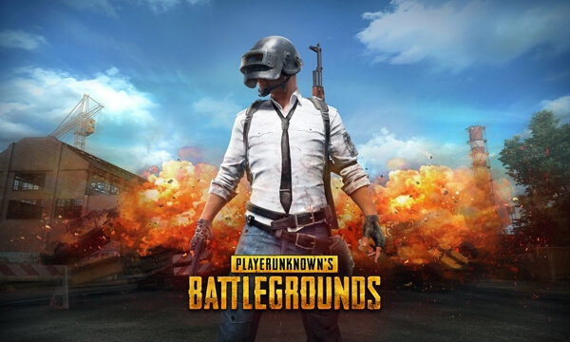
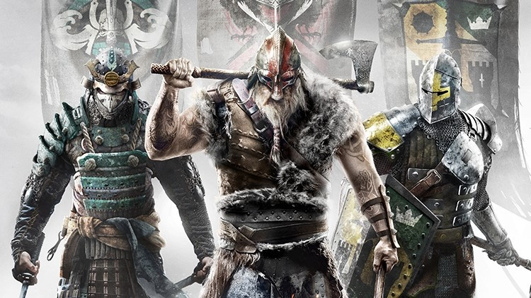
배틀 그라운드와의 차별점

Slide 5

짧은 플레이 타임!
배틀 그라운드보다 플레이 타임이 짧습니다.
어떤 건물로 들어가 다른 플레이어가 모두 사망할 때까지 기다리는 플레이가 불가능합니다.
그렇기 때문에 게임이 너무 오랫동안 진행되지 않습니다.

Slide 6

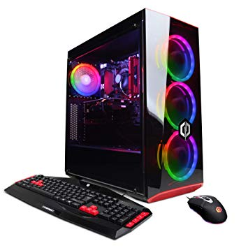

크로스 플랫폼 지원!
배틀 그라운드와 다르게 크로스 플랫폼을 지원합니다.
PC에서 진행하는 플레이어와 안드로이드 핸드폰에서 진행하는 플레이어가 같은 게임을 진행할 수 있습니다.

Slide 7
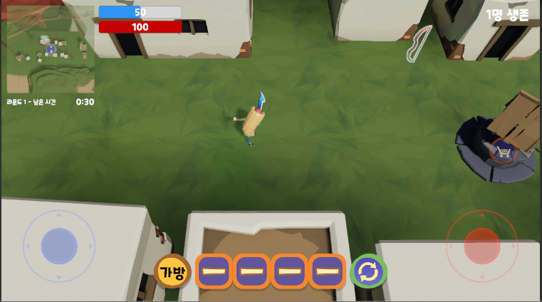
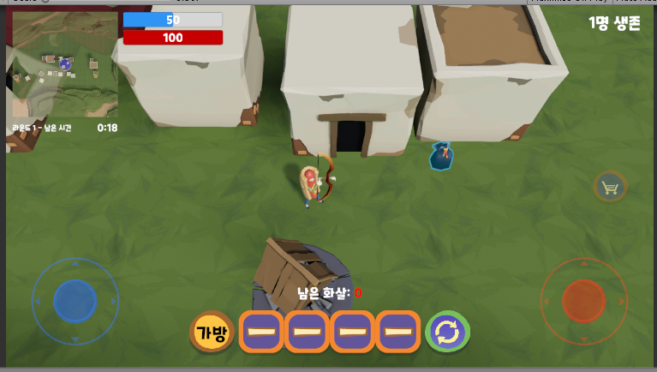
다른 무기 사용!
배틀 그라운드와는 다른 무기를 사용합니다.
배틀 그라운드는 주로 총과 같은 원거리 열병기를 주 무기로 사용합니다.
그에 반해 No Honor는 근거리 냉병기를 이용합니다.

Slide 8
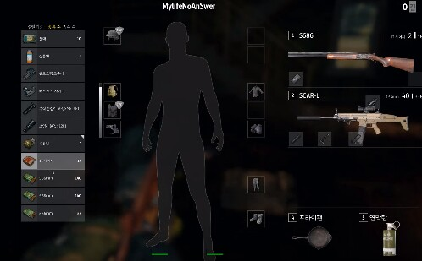
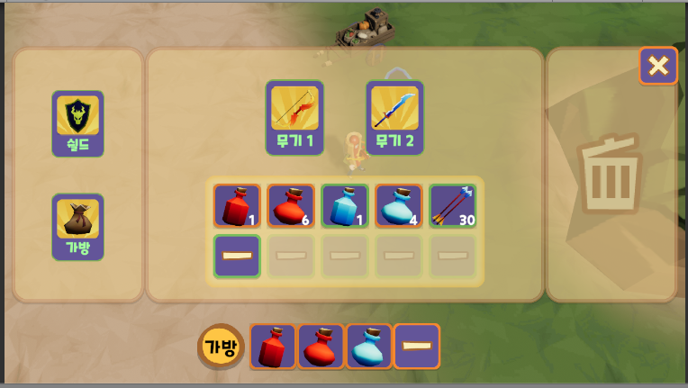
인벤토리의 간략화!
배틀 그라운드보다 인벤토리가 간략합니다.
배틀 그라운드는 무게가 존재하고, 장비가 여러 개 이기 때문에 인벤토리가 복잡하고 한눈에 보기 힘듭니다.
No Honor는 무게를 없애고, 장비를 대폭 줄여서 인벤토리를 이용하기 쉽게 만들었습니다.

Slide 9
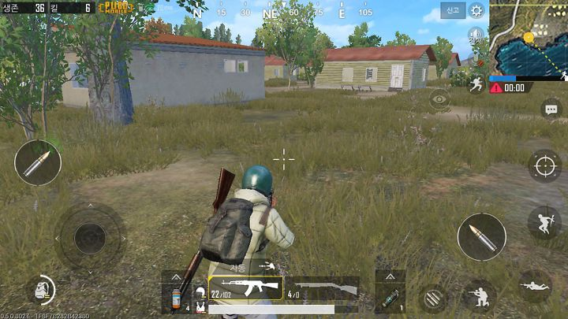
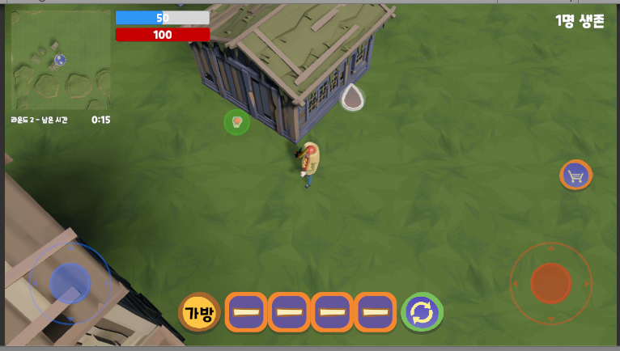
편리한 UI와 아이템 습득!
배틀 그라운드보다 조작이 직관적이고, 아이템 습득이 편하도록 UI를 구성했습니다.
배틀 그라운드는 화면에 버튼이 너무 많아서 복잡합니다.
No Honor는 버튼을 최대한 줄여서 조작을 단순화했습니다.
아이템 습득 측면에선 필요한 물건은 자동으로 줍고, 물건을 직접 터치해 줍거나 줍기 버튼을 통해 집을 수 있습니다.

Slide 10
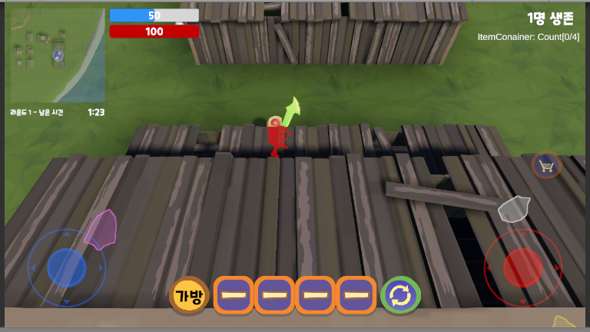
직관적인 아이템!
배틀 그라운드보다 아이템이 직관적입니다.
배틀 그라운드는 겉만 봐서는 아이템이 좋고 나쁜지 알 수 없습니다.
No Honor는 아이템 테두리를 색깔로 구분했기 때문에 무엇이 좋은 지 알 수 있습니다.
또한 벽 뒤에 숨은 아이템이나 캐릭터를 그림과 같이 볼 수 있습니다.
그렇기 때문에 가려진 아이템과 캐릭터를 바로 발견할 수 있습니다.

Slide 11
시연 동영상
https://youtu.be/SNuS9v426bk

Slide 12

구현 방법 – 서버 및 기본 동기화
서버는 포톤 에셋을 이용했습니다.
캐릭터 이동, 회전, 애니메이션은 포톤이 제공하는 컴포넌트를 이용했습니다.
체력, 실드 등의 상수로 처리할 수 있는 변수는 포톤이 제공하는 IPunObservable 인터페이스를 구현해서 처리했습니다.

Slide 13
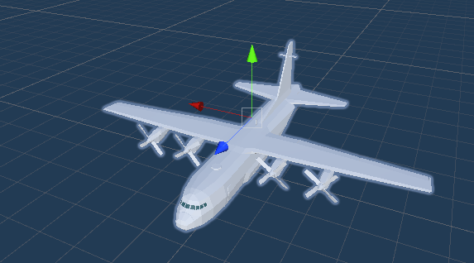
구현 방법 – 셔틀 동기화
셔틀이 이동하는 경로는 마스터 클라이언트(호스트)에서 정합니다.
셔틀은 포톤이 제공하는 함수를 이용해서 마스터 클라이언트가 생성합니다.
셔틀의 위치는 포톤에서 제공하는 컴포넌트를 이용해서 동기화 합니다.
마스터 클라이언트가 접속을 끊을 때를 대비해서 게임 시작 시 다른 플레이어들에게 RPC 함수를 이용해서 셔틀 경로를 알려줍니다.

Slide 14
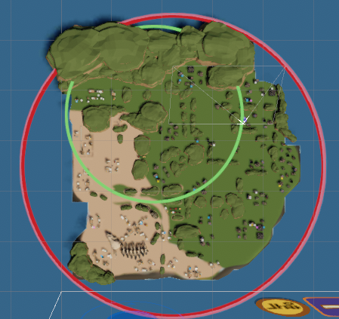
구현 방법 – 자기장 동기화
자기장은 게임 시작 시 마스터 클라이언트가 위치를 계산합니다.
그리고 RPC 함수를 통해서 계산한 위치를 다른 클라이언트들에게 알려줍니다.
각 클라이언트는 알려준 위치에 따라서 자기장을 축소시킵니다.

Slide 15
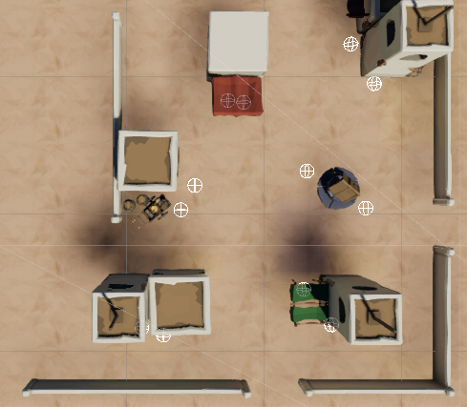
구현 방법 – 아이템 스폰 및 동기화
맵을 디자인 할 때 아이템 생성 위치를 정해놨습니다.
게임을 시작 할 때 마스터 클라이언트가 아이템 정보를 무작위로 생성합니다.
그리고 마스터 클라이언트가 아이템의 껍데기(빈 오브젝트)를 포톤이 제공하는 함수를 통해 해당 위치에 생성합니다.
마스터 클라이언트가 RPC 함수를 통해서 껍데기에 정보를 채워넣고 아이템을 동기화 합니다.
아이템을 버리거나 습득한 경우 RPC 함수를 통해서 동기화 하도록 해서 맵에 반영되도록 했습니다.

Slide 16
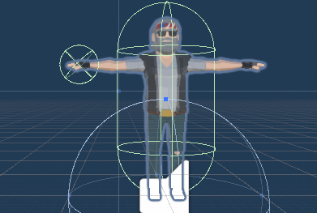
구현 방법 – 캐릭터 스폰 및 동기화
게임을 시작 할 때 각 클라이언트는 자신의 캐릭터를 포톤이 제공하는 함수를 통해서 씬에 스폰합니다.
캐릭터 모델을 동기화 하기 위해서 MainMenu 씬에서 선택한 모델의 정보를 갖고있는 오브젝트를 DontDestroyOnLoad 함수를 통해 SandBox 씬 까지 갖고 옵니다.
RPC 함수를 통해서 갖고 온 모델의 정보를 다른 클라이언트들에게 알려줘서 모델을 동기화 합니다.

